Slide 1
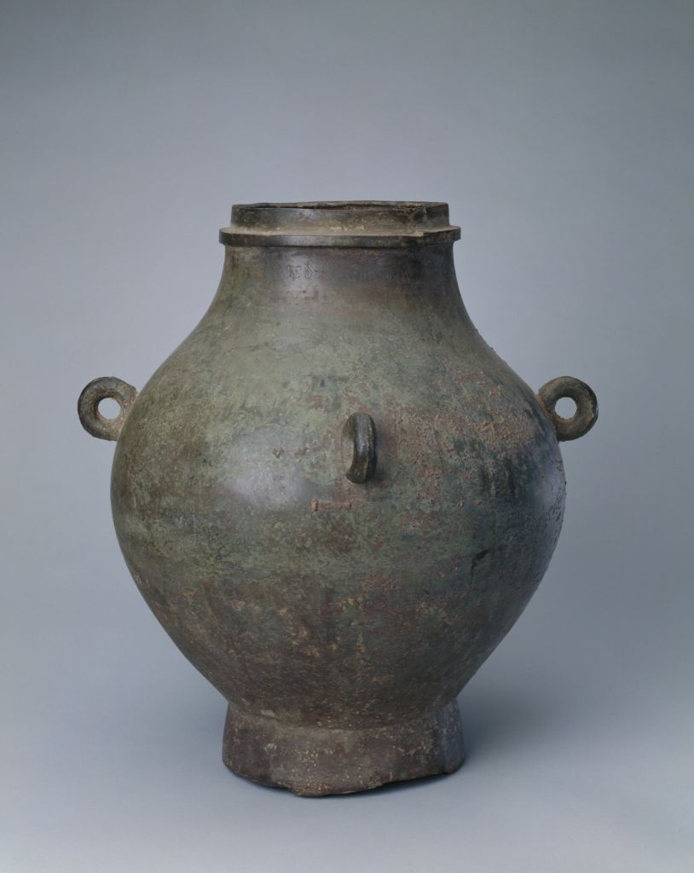
…
相反
…
同音
Answer

